Slide 1
Overfit and Underfit

Slide 2
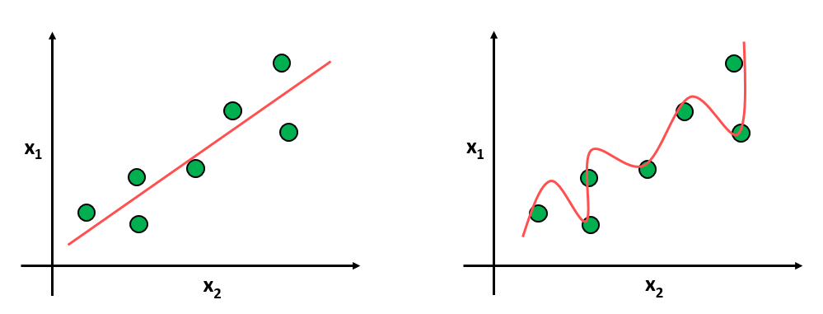
Model Complexity vs Generalization

Slide 3
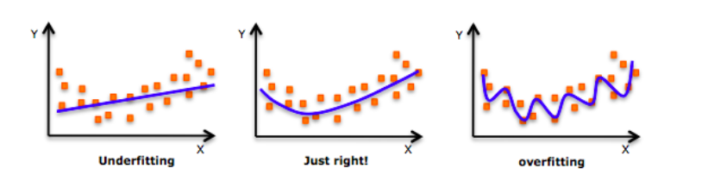
Regression overfitting and underfitting

Slide 4
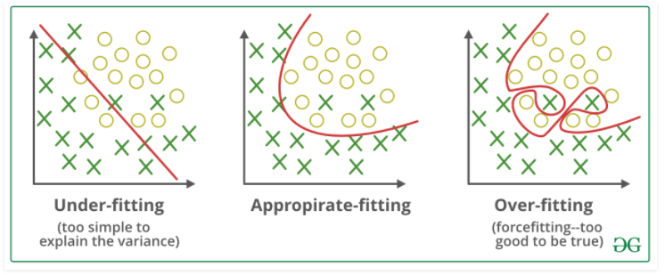
Classification overfitting and underfitting

Slide 5
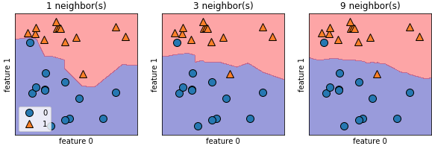
השפעת הפרמטר K
K קטן
  קו החלטה עקלקל יותר – מודל יותר מורכב – הכללה פחותה
K גדול
  קו החלטה חלק יותר – מודל פשוט יותר – הכללה טובה יותר

Slide 6
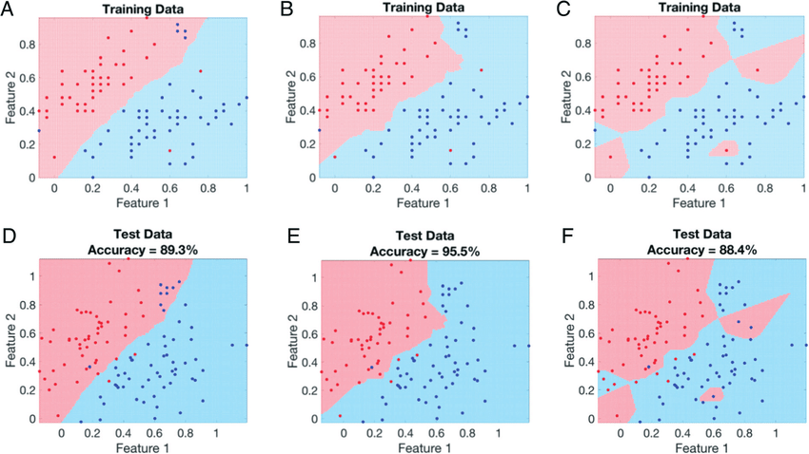
Overfit and underfit - KNN
Large k – Small complexity
Medium k – Medium complexity
Small K – Large complexity

Slide 7
סיכום בטבלה
נרצה תמיד למדוד את הדיוק על נתוני האימון וגם נתוני המבחן. הדיוק על נתוני האימון מעיד עד כמה האלגוריתם למד. הדיוק על נתוני המבחן מעיד עד כמה ההכללה טובה. קיימות 3 אפשרויות המרוכזות בטבלה:
למידת יתר overfitting | למידה טובה | למידת חסר Underfitting | מצב
גבוה מאד | גבוה | נמוך | דיוק על נתוני האימון Train accuracy
נמוך | גבוה | נמוך | דיוק על נתוני המבחן Test accuracy

Slide 8
כיצד נמנעים מ overfitting
הגדלת מספר דוגמאות האימון
כיוון היפר-פרמטרים (K)
יש דרכים נוספות, שילמדו בהמשך

Slide 9
שלבי אימון, ולידציה ומבחן

Slide 10
פרמטרים - parameters
פרמטרים נלמדים של האלגוריתם ושל תהליך הלמידה
לדוגמא
  w,b ברגרסיה לינארית
  בעתיד הקרוב: w,b של SVM Linear
  בעתיד הרחוק: w,b של שכבת נוירונים

Slide 11
היפר פרמטרים - hyper parameters
פרמטרים מבניים של האלגוריתם ושל תהליך הלמידה שנבחרים על ידי האדם שבונה את המודל
לדוגמא
  K ב-KNN
  בעתיד הקרוב: סוג kernel ורגולריזציה באלגוריתם SVM
  בעתיד הרחוק: מספר שכבות ברשת נוירונים

Slide 12
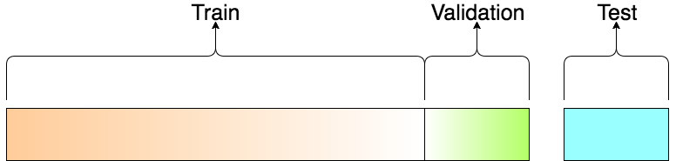
תהליך אימון מכונה לומדת
מה הבעיה כאן?
בחירת היפר-פרמטרים
אימון המסווג על Train
בחינת ביצועים על Test
בחירה סופית של היפר-פרמטרים
בחינת ביצועים על Test

Slide 13
חלוקת מאגר הנתונים בתהליך הפיתוח
Train – נתונים לאימון
Validation – נתונים להערכת ביצועים בתהליך הפיתוח
Test – נתונים להערכת הביצועים הסופיים של המודל עם ההיפר פרמטרים הנבחרים

Slide 14
תהליך אימון מכונה לומדת
תהליך נכון
בחירת היפר-פרמטרים
אימון המסווג על Train
בחינת ביצועים על Validation
בחירה סופית של היפר-פרמטרים
בחינת ביצועים על Test

Slide 15
Train test split in sklearn
https://scikit-learn.org/stable/modules/generated/sklearn.model_selection.train_test_split.html
שימו לב: על מנת לחלק את הנתונים ל3 חלקים יש להריץ את פקודת החלוקה פעמיים:
חלוקה train+val, test
וחלוקה של train+val לtrain,val

Slide 16
שיטת cross validation

Slide 17
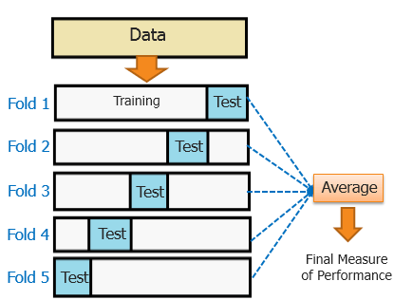
Cross validation
Val
Val
Val
Val
Val

Slide 18
Cross validation in sklearn
https://scikit-learn.org/stable/modules/cross_validation.html

Slide 19
Hyper parameter tuning

Slide 20
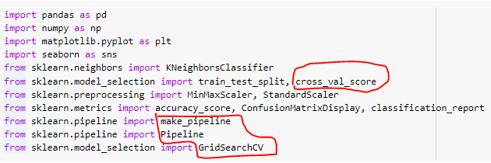
imports

Slide 21
Method #1 using loops

Slide 22
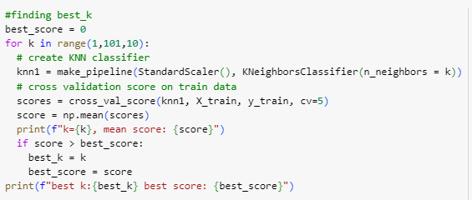
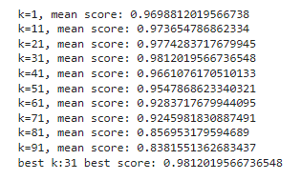
Choosing best parameter K
Note: this is done right after Choosing X,y and Train-test split.
We normalize with classifier in pipeline, so that fit_transform is done on the train splits and transform is done on the validation splits within the cross validation process.

Slide 23
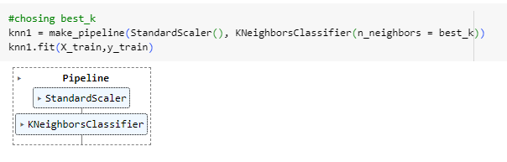
Choosing best parameter K

Slide 24
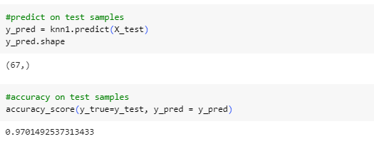
Evaluate on test data

Slide 25
Penguin Classification exercise – method #1
Penguin classification exercise 2.5

Slide 26
Method #2 using GridSearchCV

Slide 27
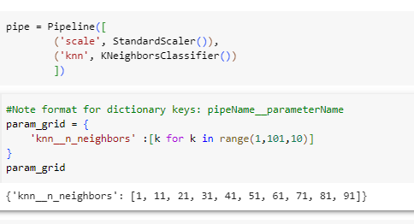
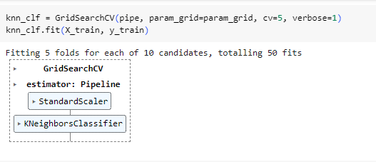
Choosing best parameter K
Note: this is done right after Choosing X,y and Train-test split.
We normalize with classifier in pipeline, so that fit_transform is done on the train splits and transform is done on the validation splits within the cross validation process.

Slide 28
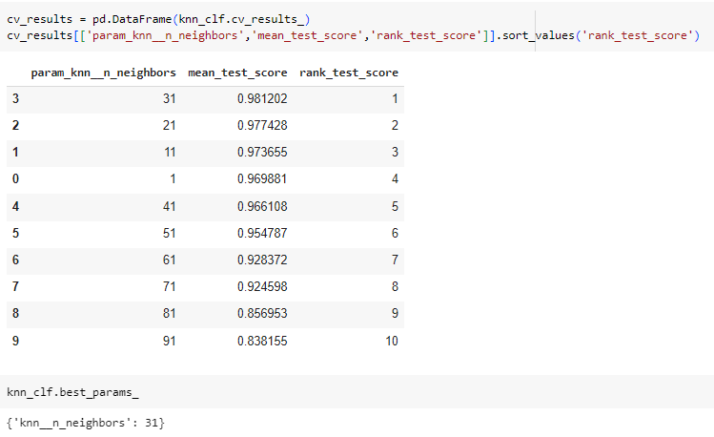
Choosing best parameter K

Slide 29
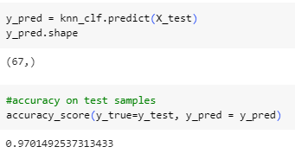
Evaluate on test data

Slide 30
Penguin Classification exercise – method #2
Penguin classification exercise 3.0

Slide 31
תודה על ההשתתפות

